Slide 1
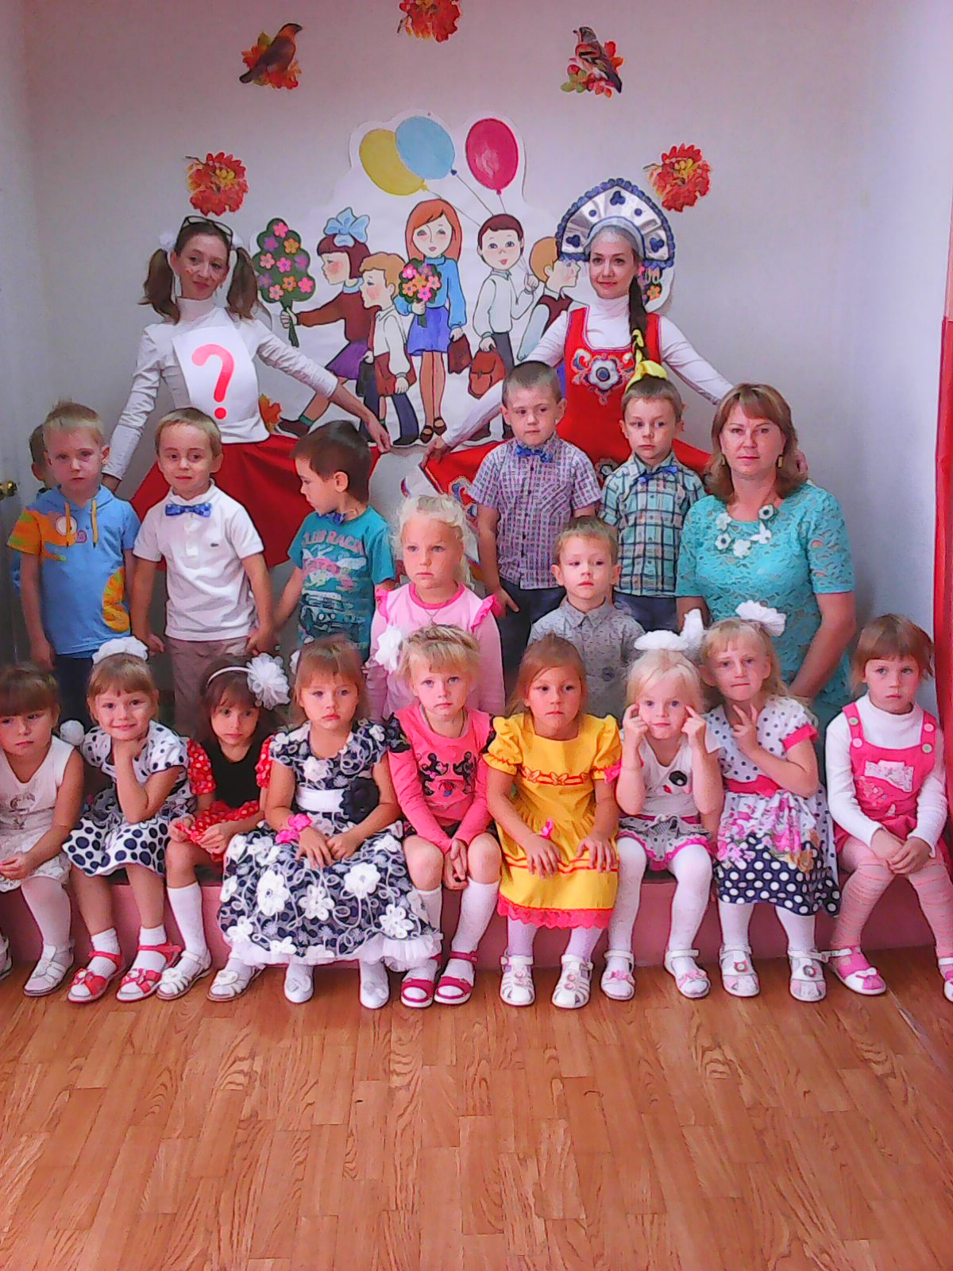
Есть особый сад на свете Не деревья в нём, а дети. Он для маленьких ребят И зовётся детский сад

Slide 2
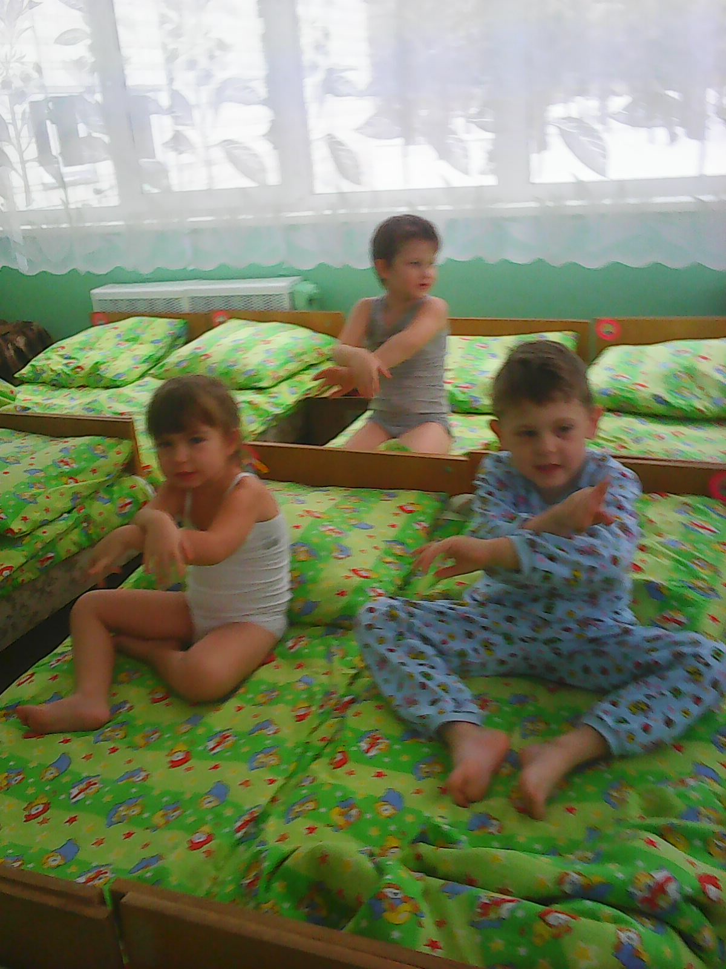
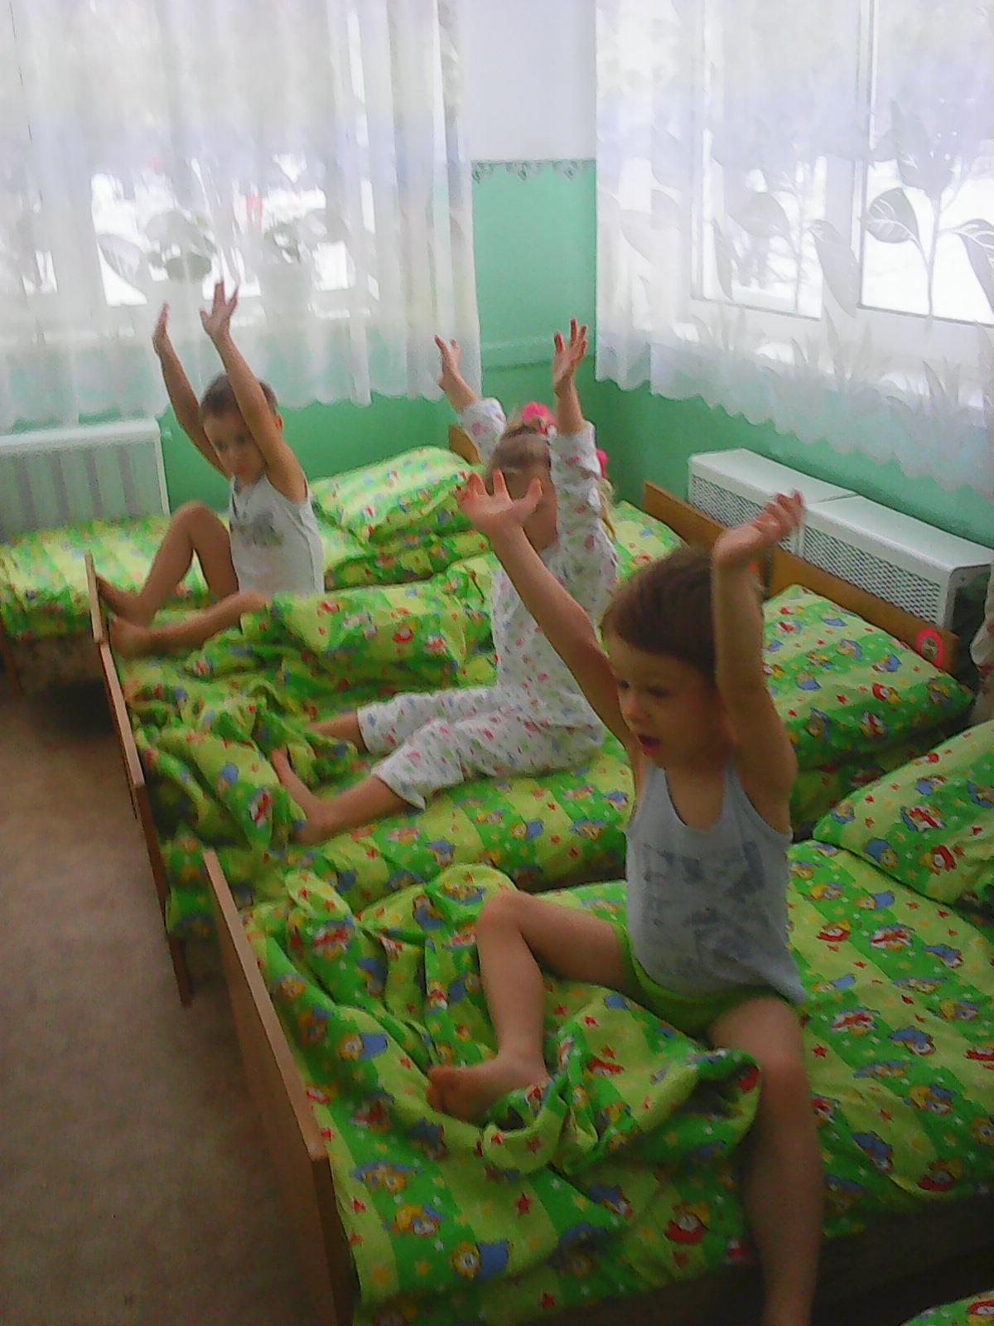
Для начала по порядку После сна мы делаем зарядку

Slide 3
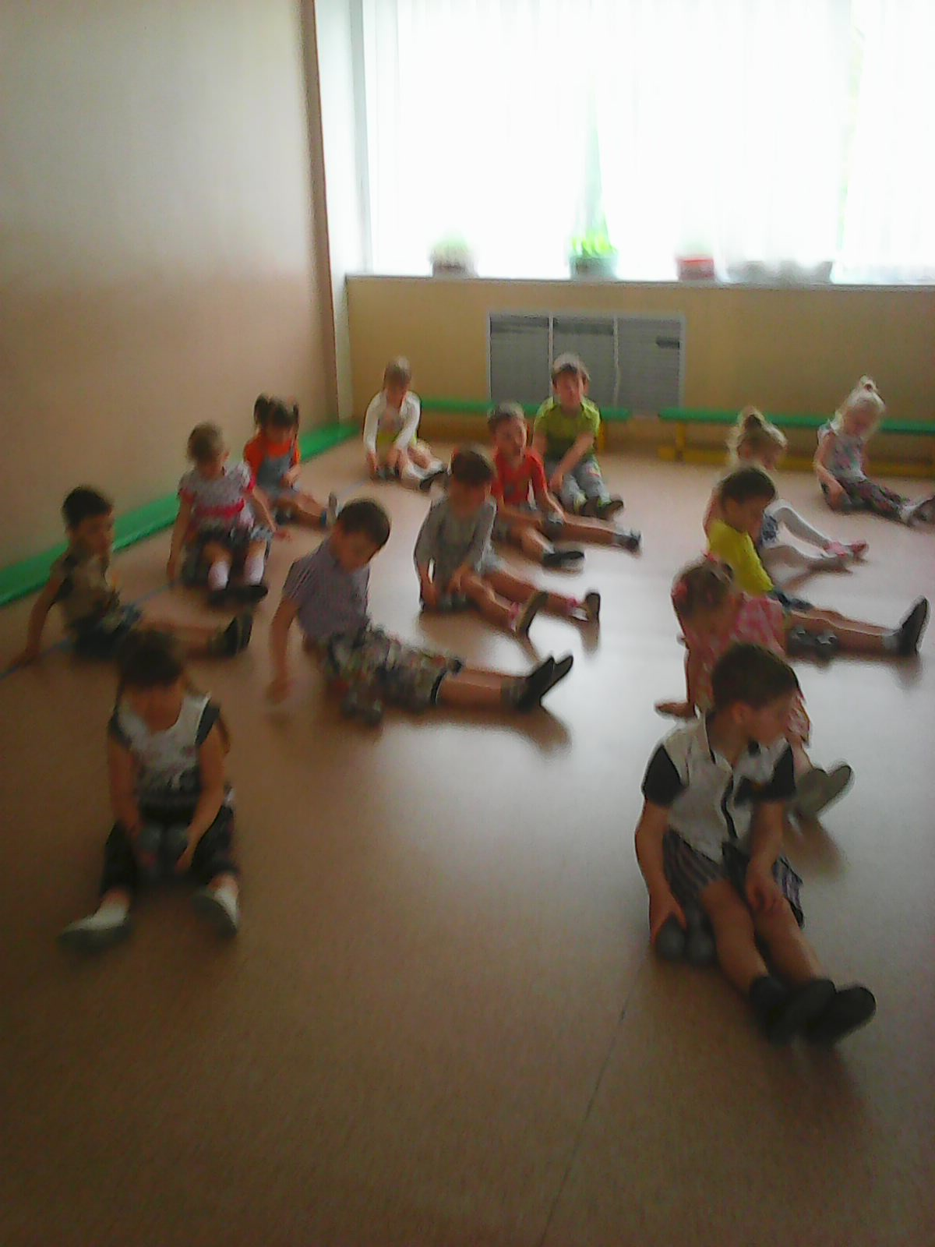
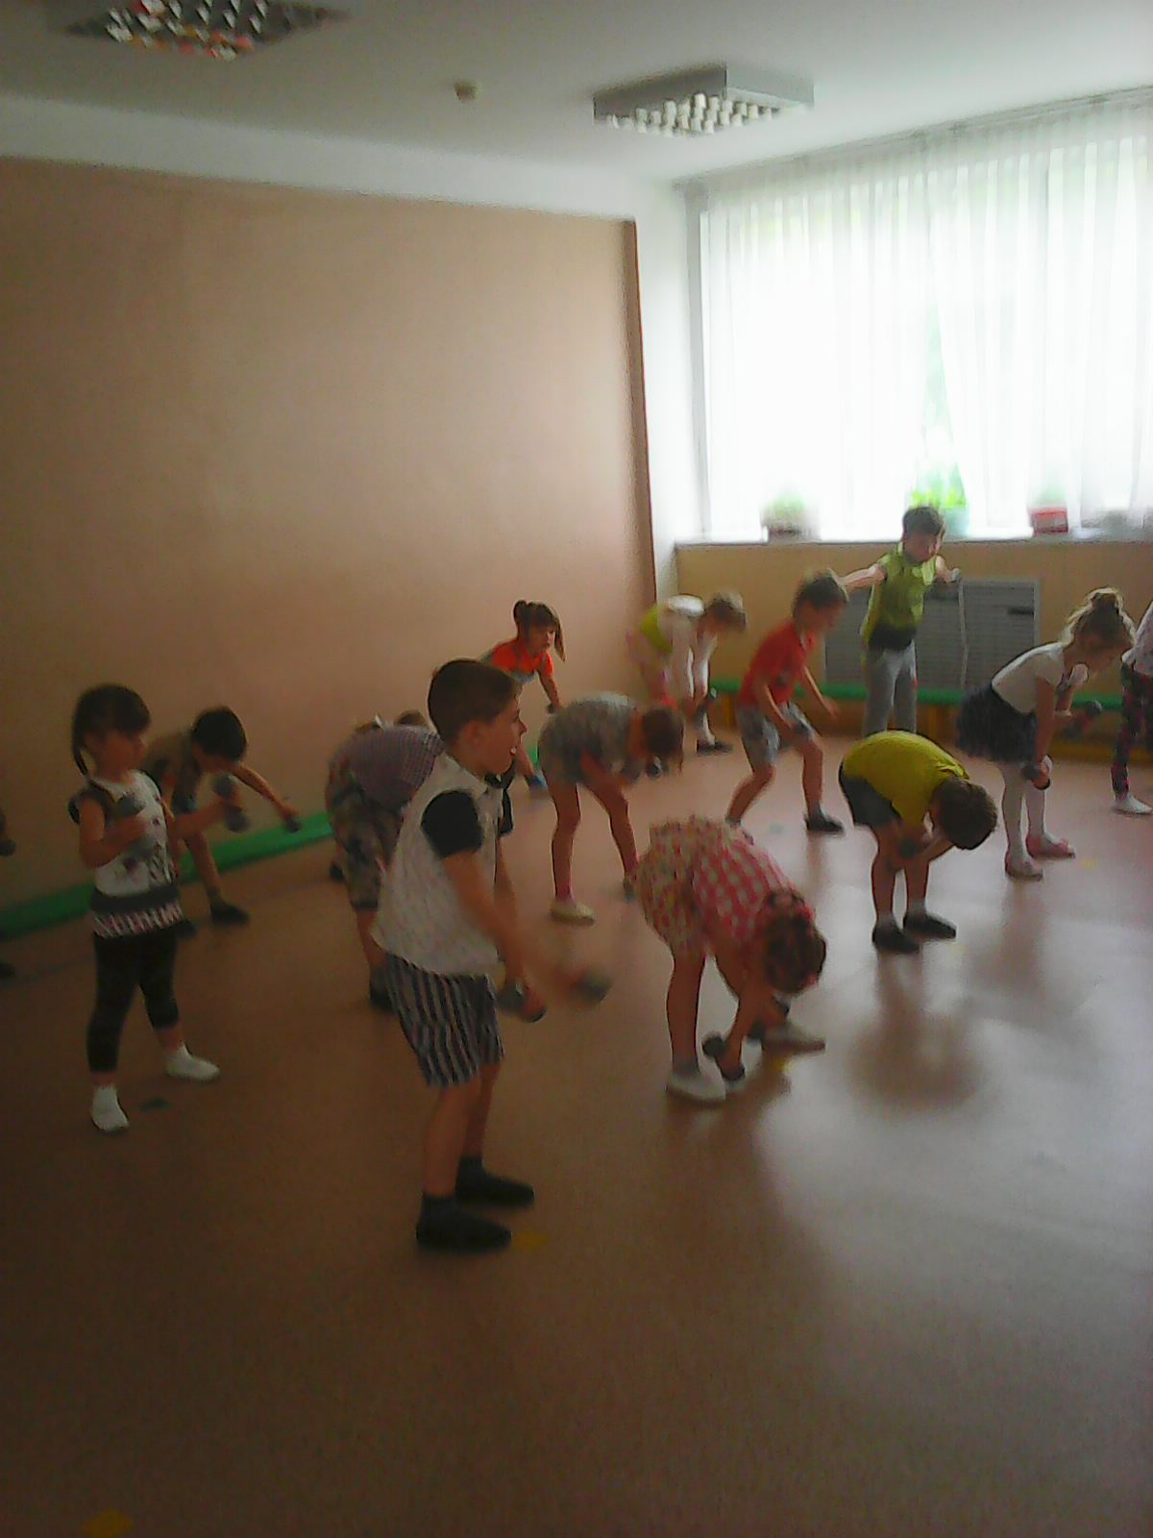
Чтоб здоровым быть с полна Физкультура всем нужна

Slide 4
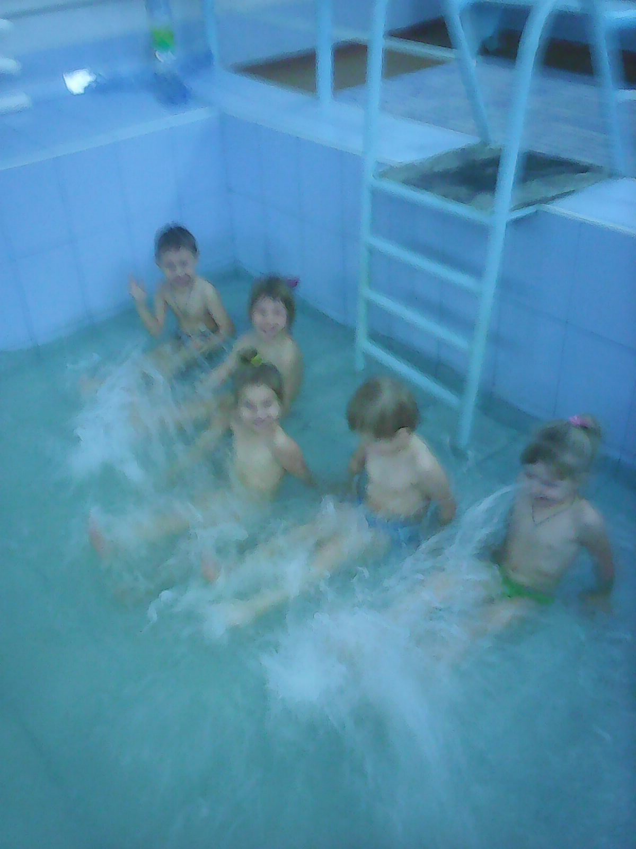
В серебристой туче брызг Слышен смех и детский визг.

Slide 5
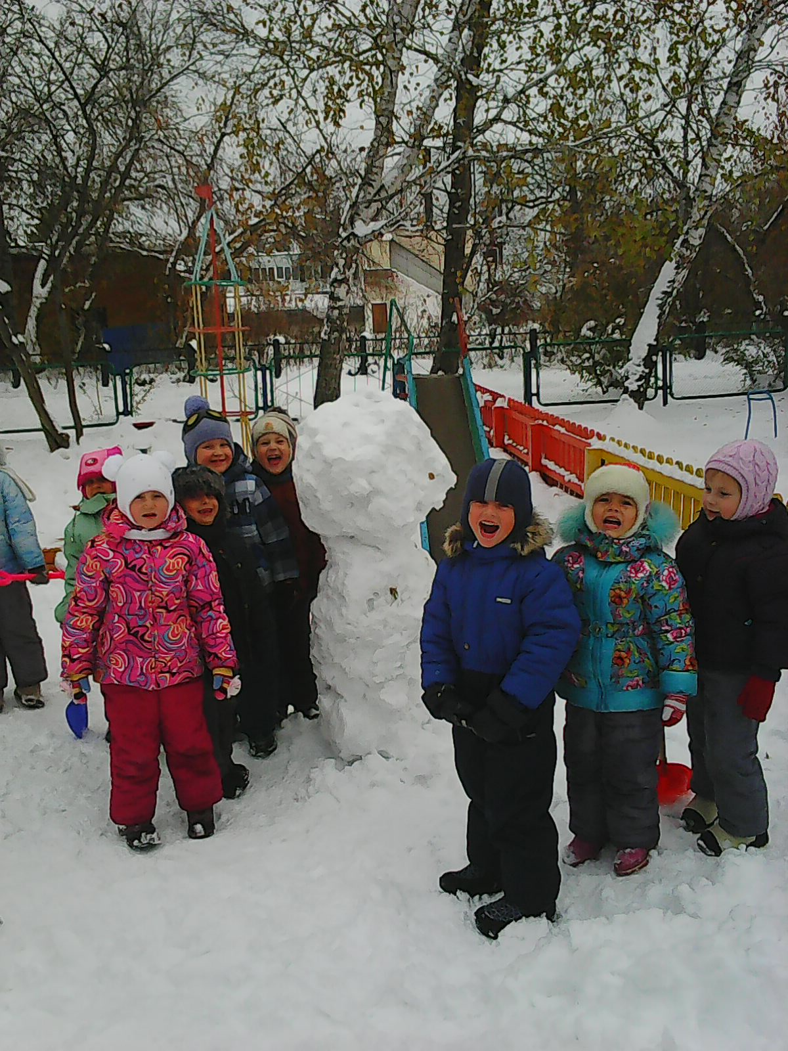
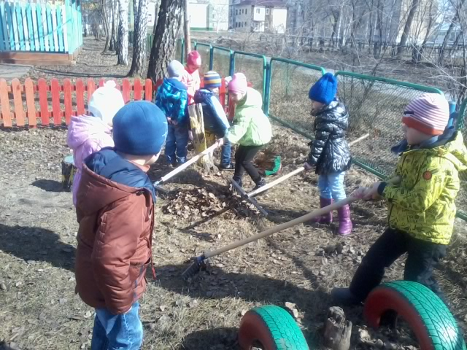
Что бы были мы здоровы Пойдём на улицу гулять

Slide 6
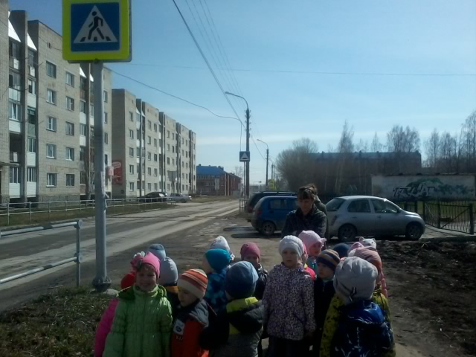
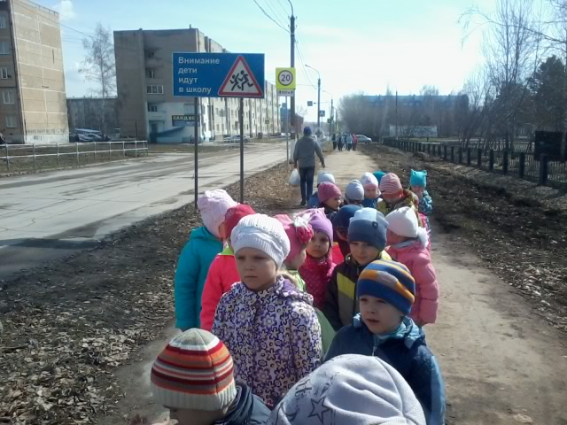
Детям знать положено, правила дорожные

Slide 7
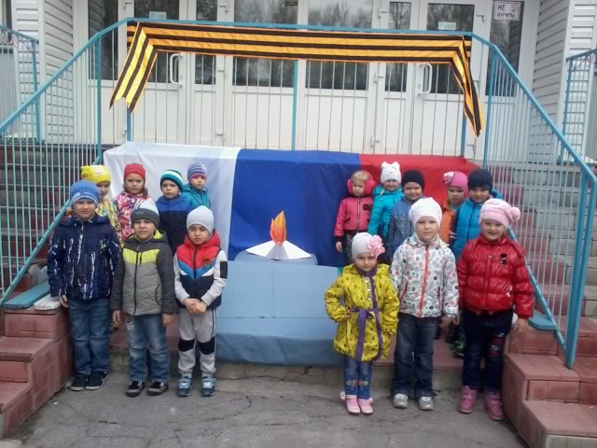
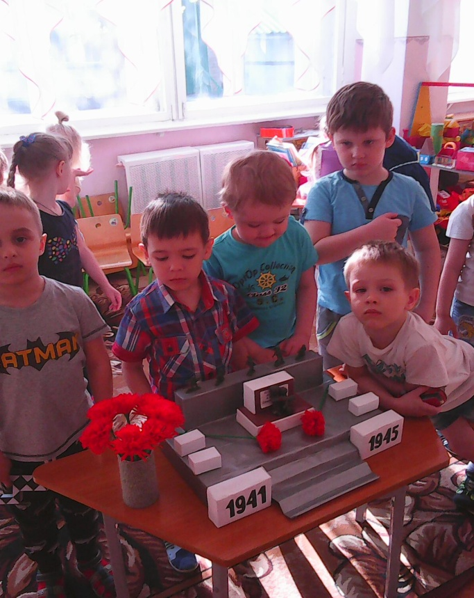
День Победы 9 мая Праздник мира в стране и весны

Slide 8
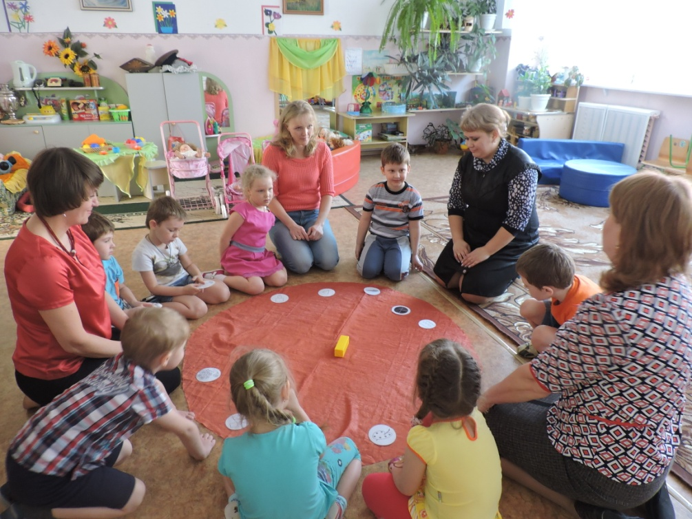
Этот день когда мы приглашали родителей

Slide 9
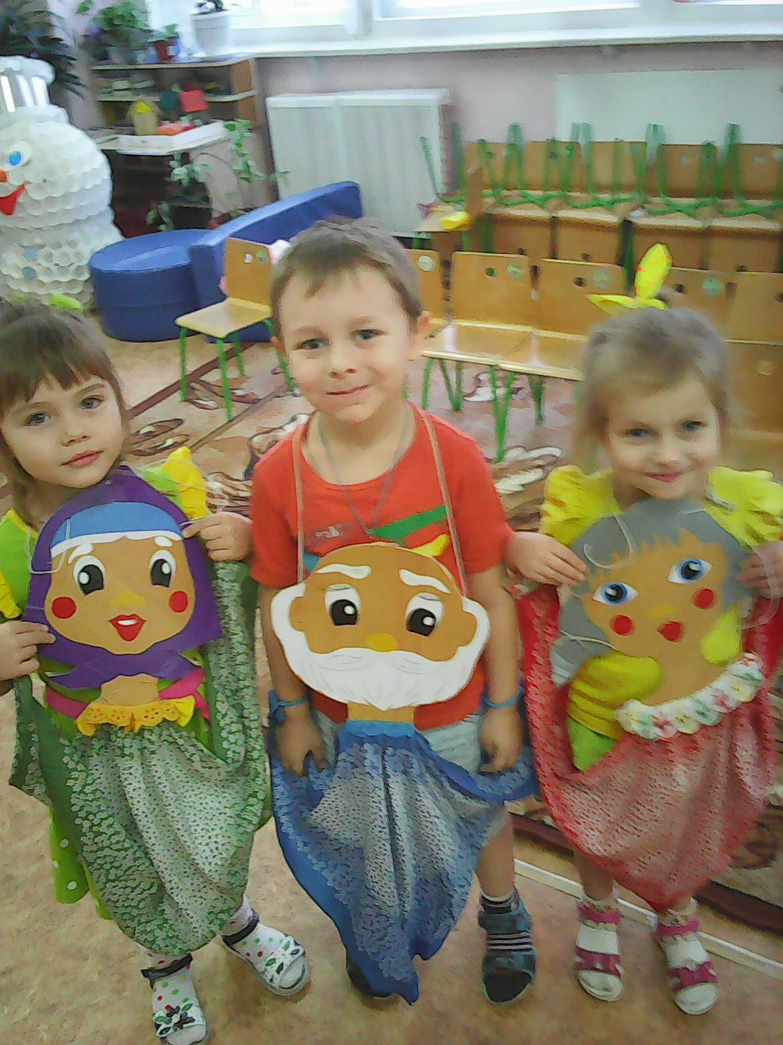
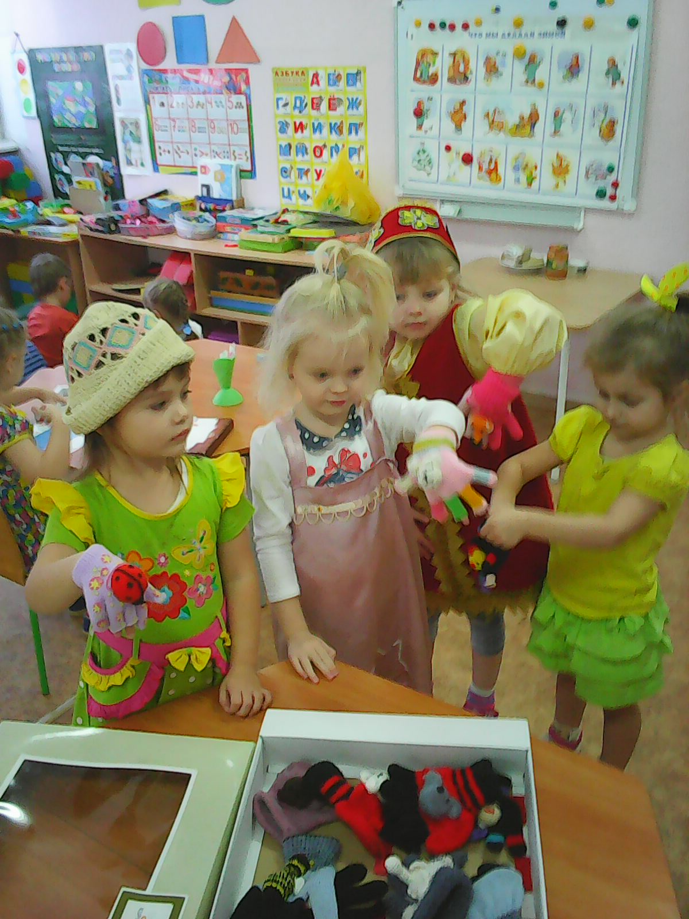
Мы немножко подрастаем Вот в театр мы играем

Slide 10
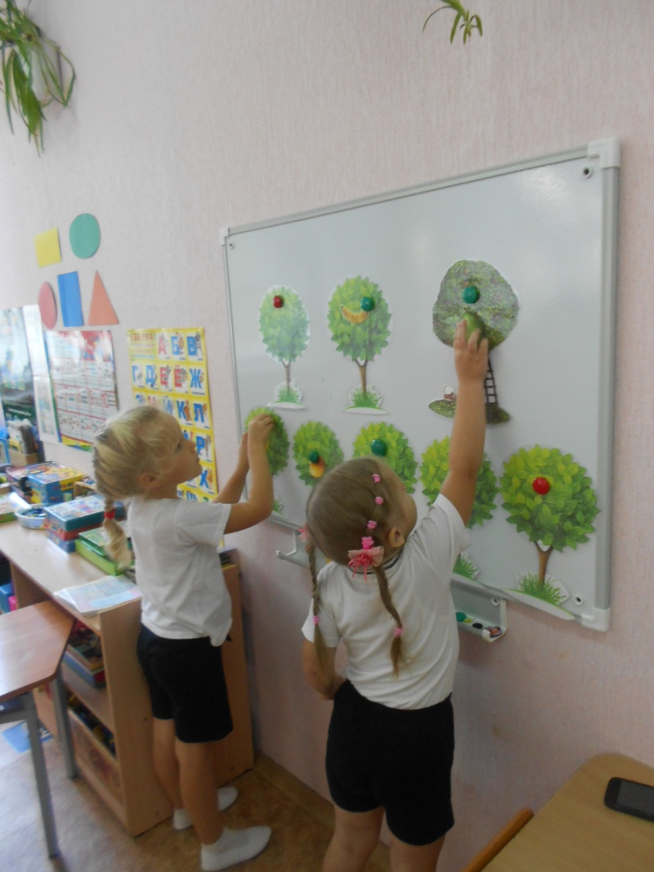
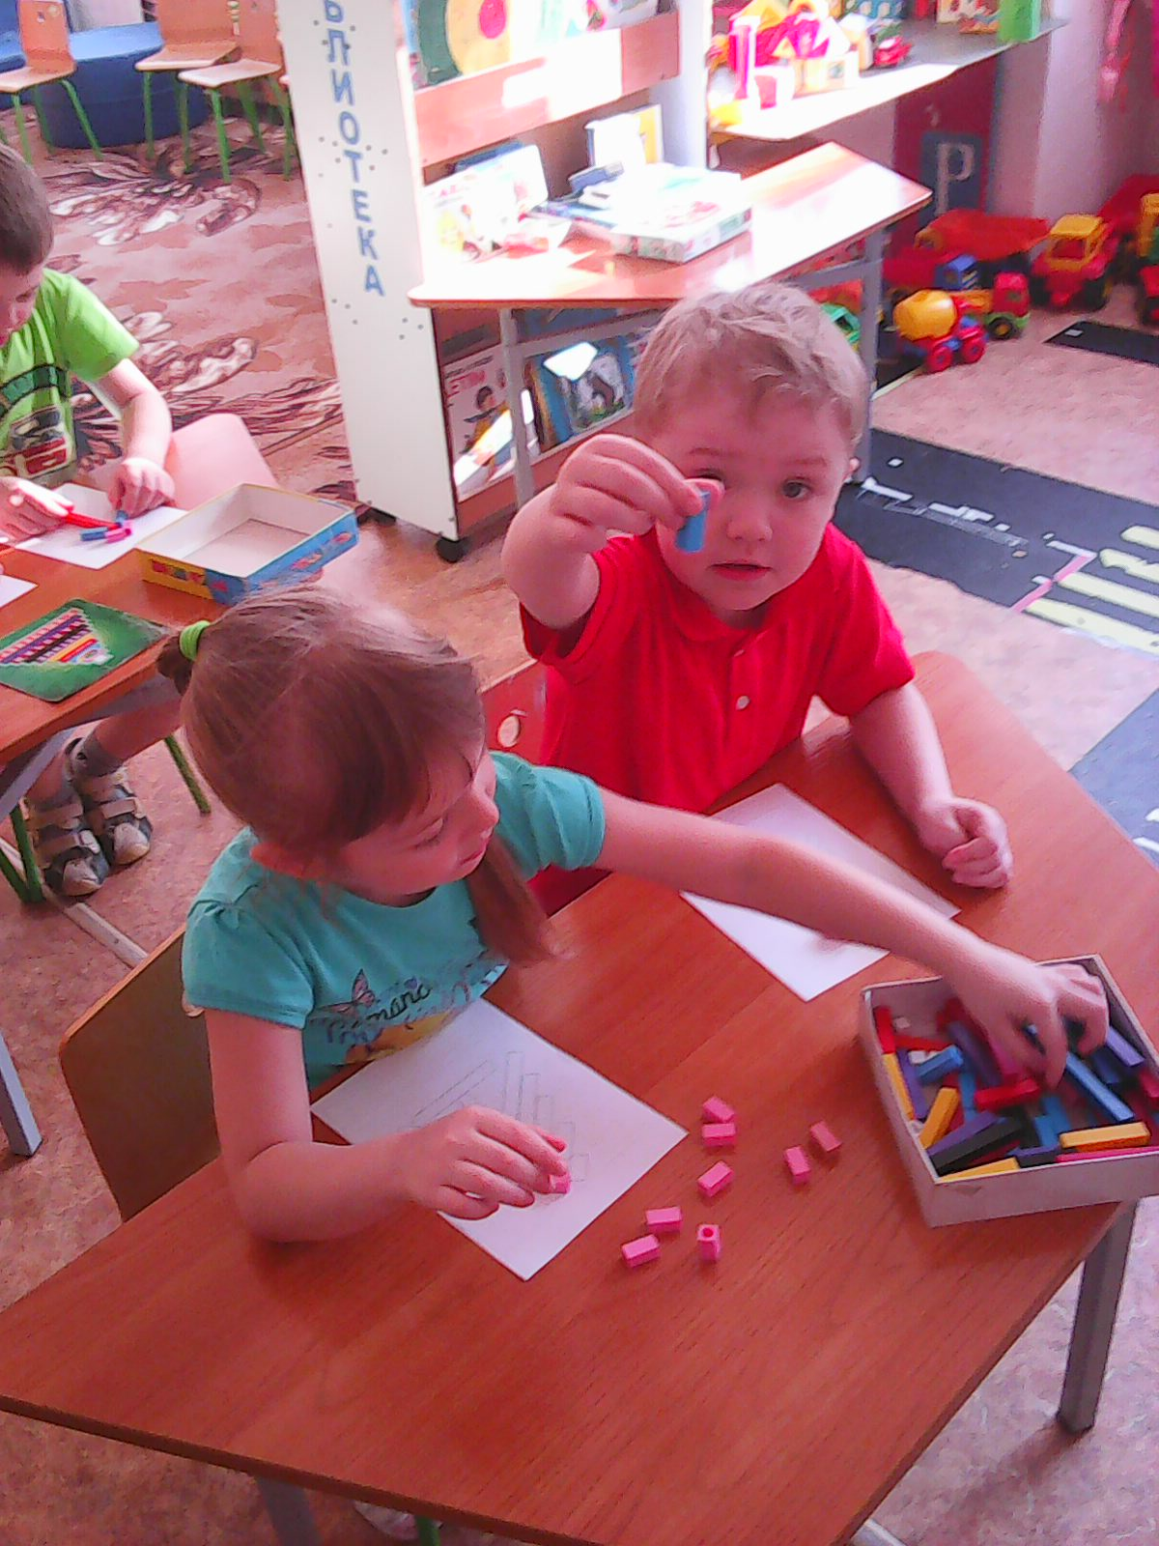
День за днём идёт ученье Что-то вроде приключения

Slide 11
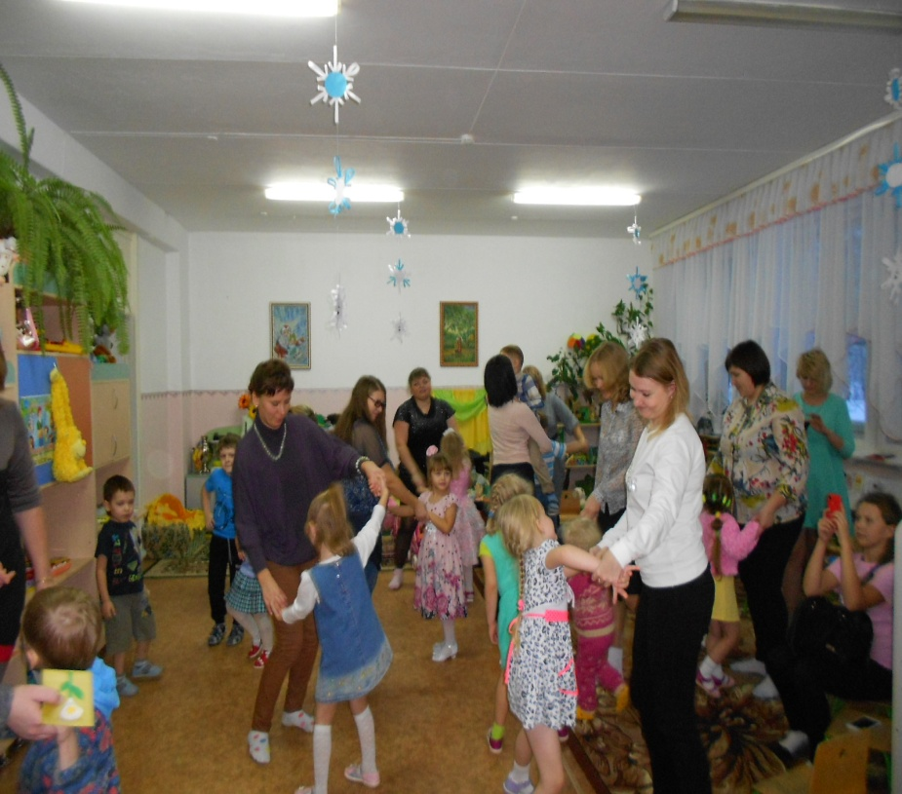
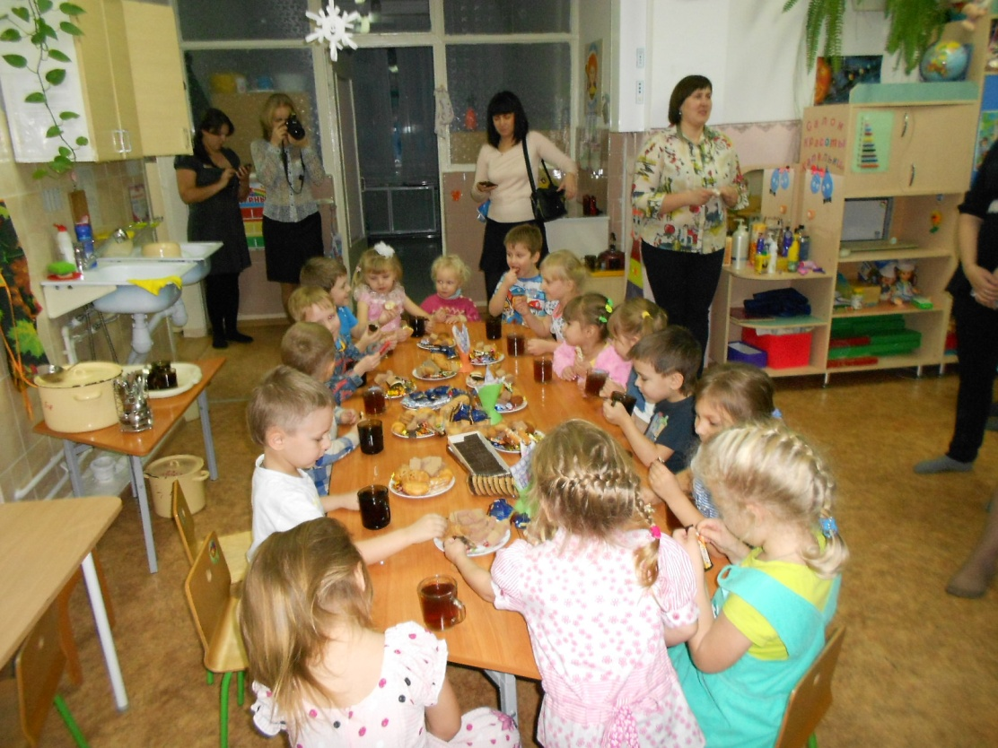
Я и мама в целом мире. Верно лучшие друзья.

Slide 12
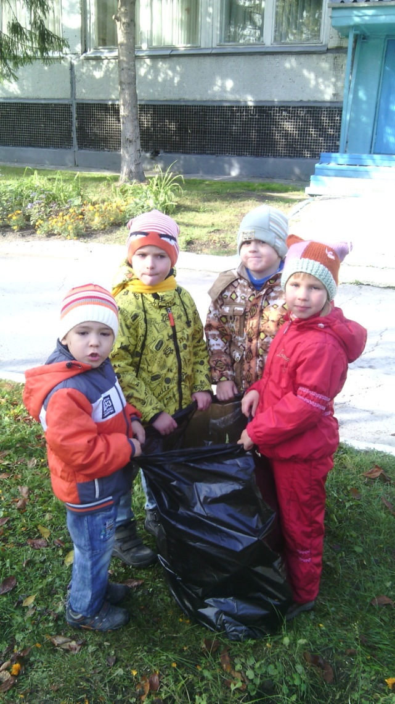
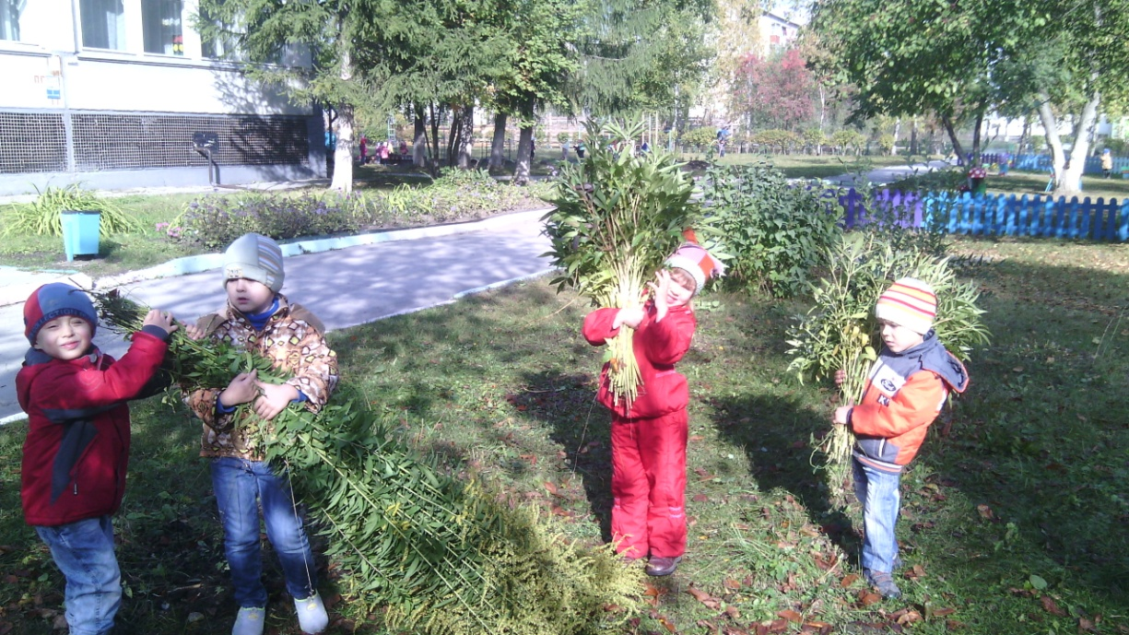
Мы трудится очень любим. В « Родничок» зовём мы всех Здесь у нас здоровый смех

Slide 13
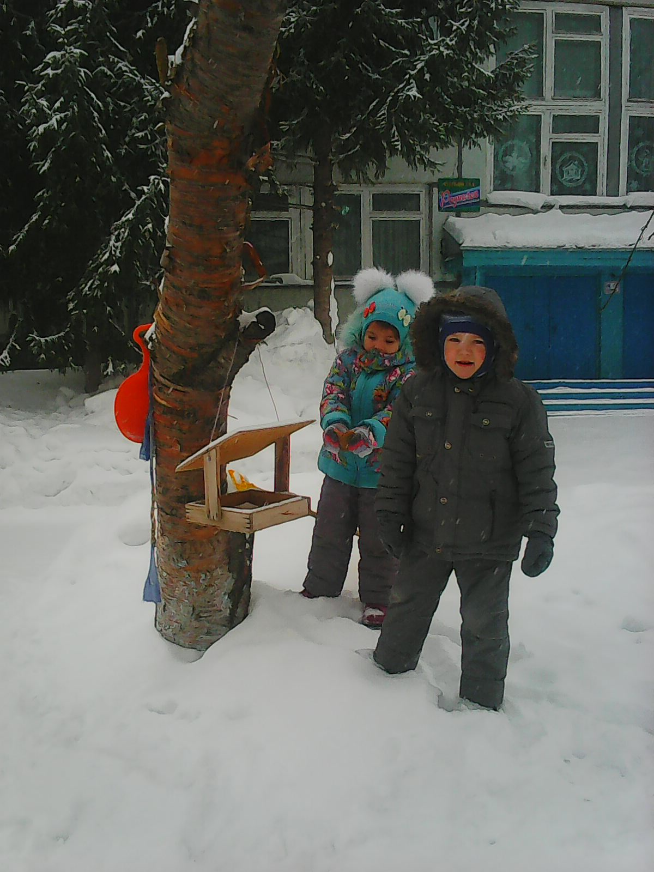
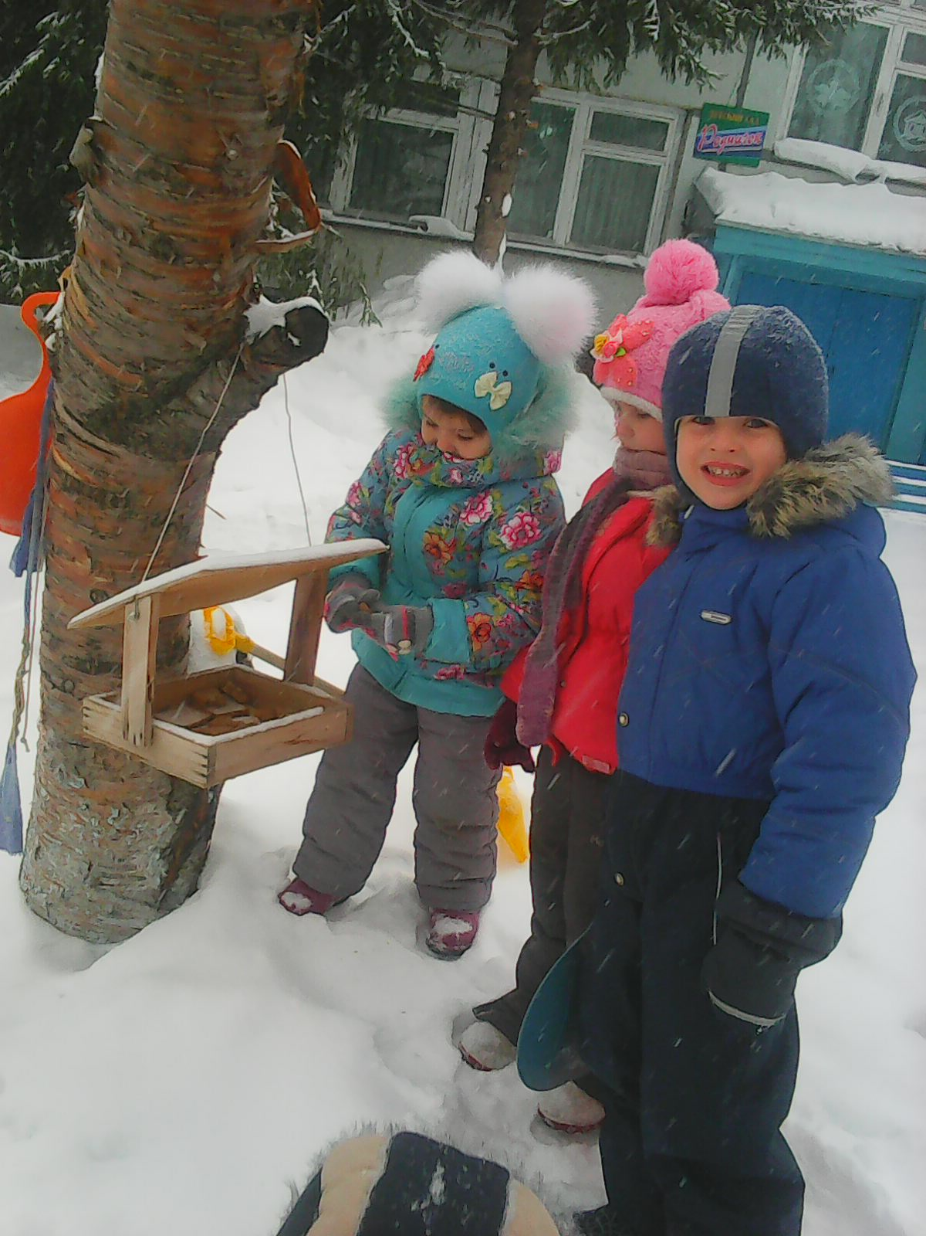
С помощью «Дня птиц» воспитываем доброе отношение к родной природе.

Slide 14
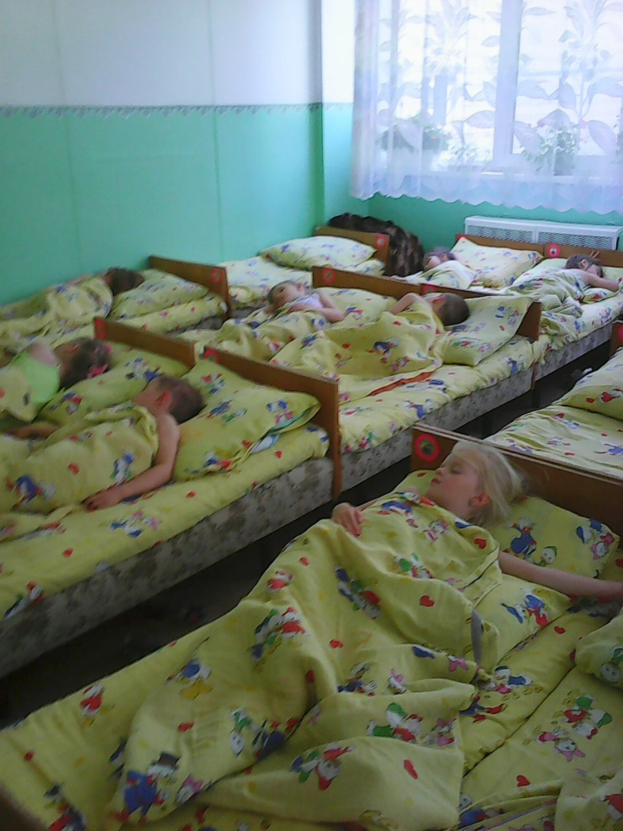
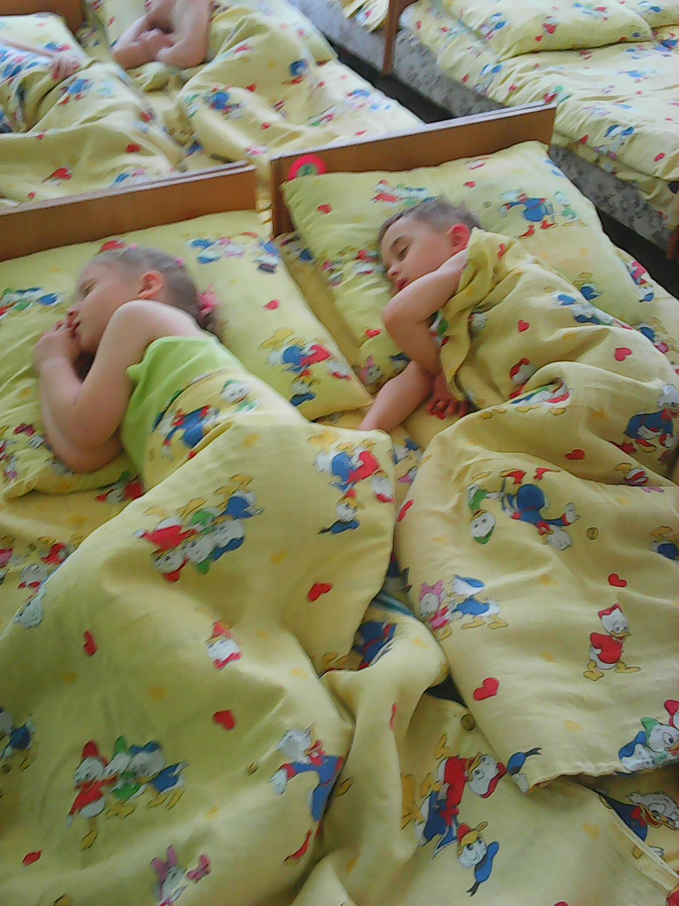
Сон подкрался не заметно Одеялом всех укрыл Сны волшебные как сказка Всем ребятам подарил

Slide 15
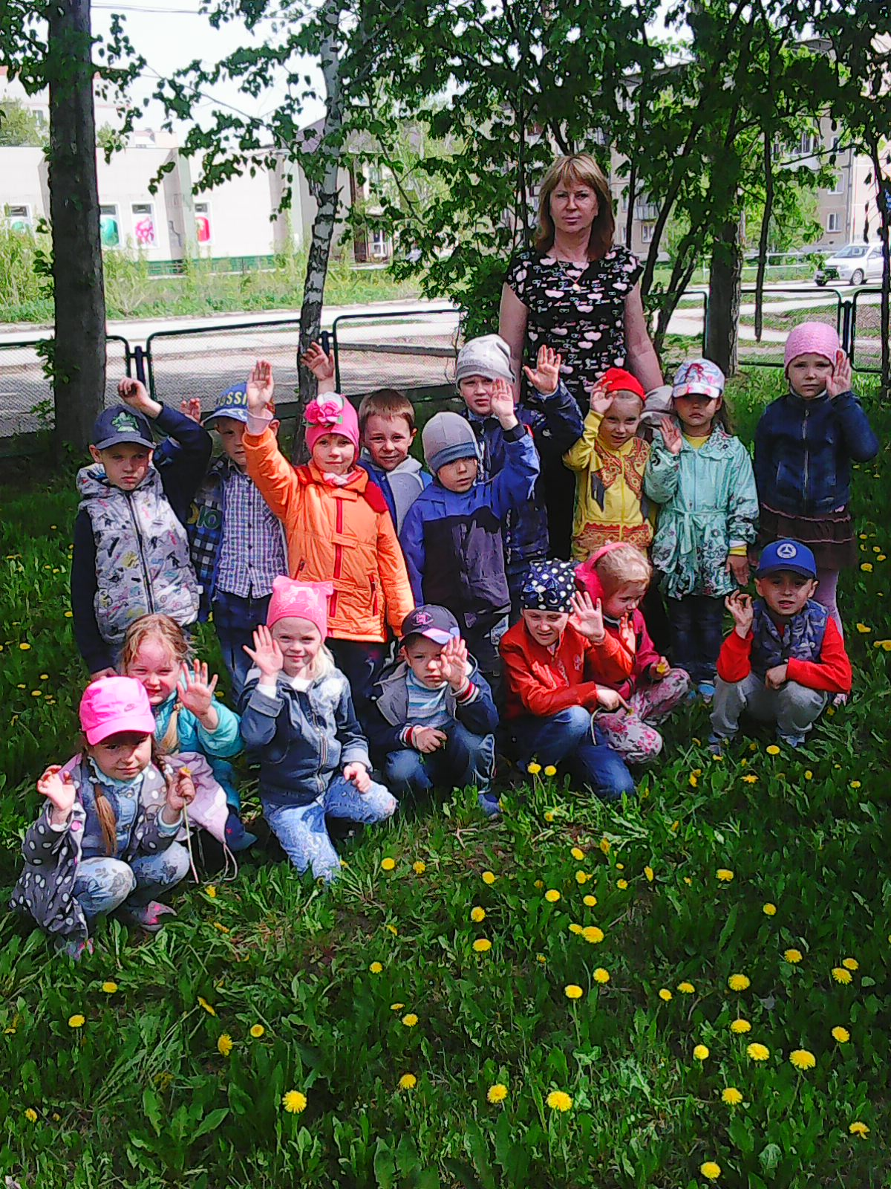
Детский сад. Почему так говорят? Потому, что дружно в нём Мы одной семьёй живём.

